Slide 1
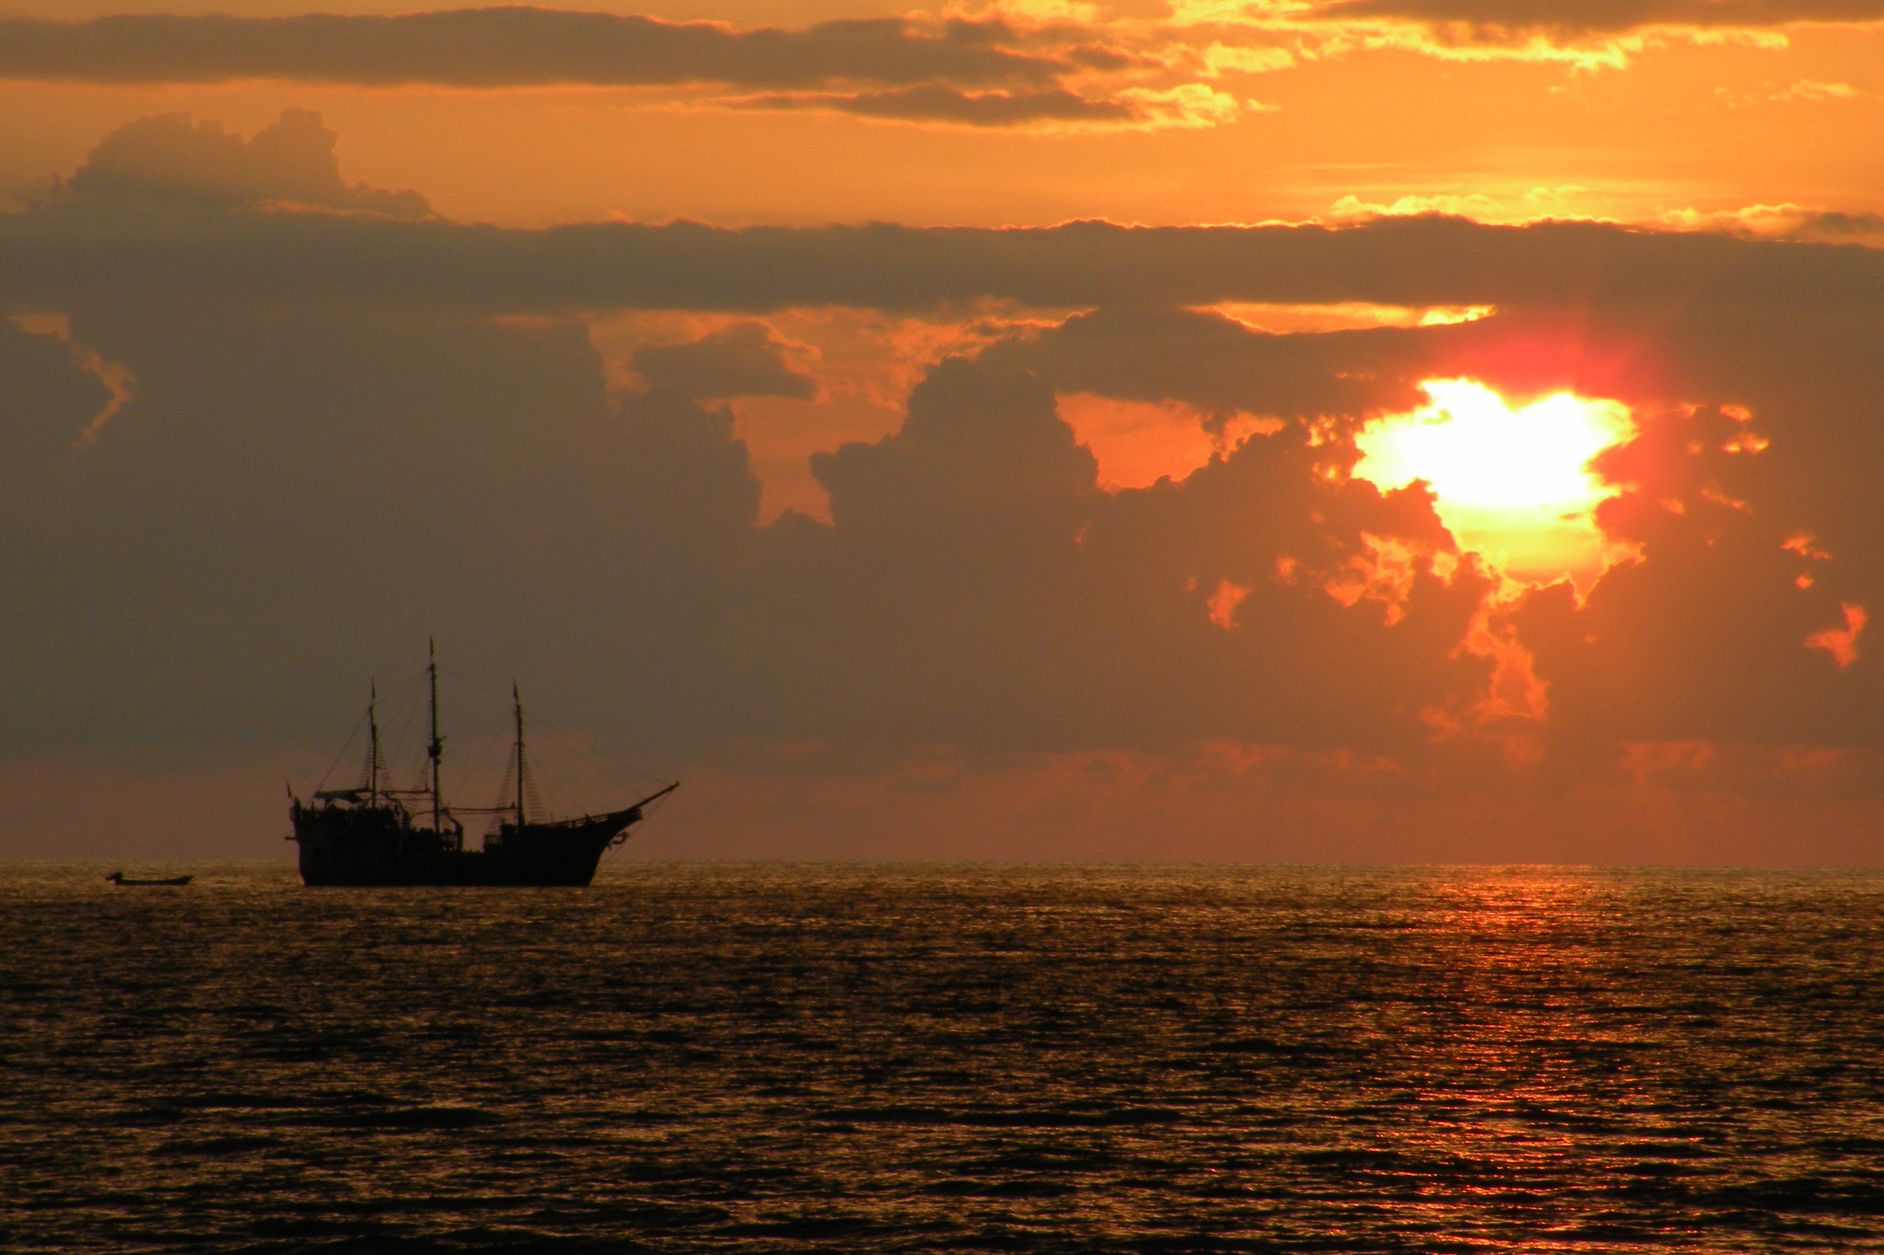


EL PIRATA
ALPARGATA
José Luis
LA CANCION DEL PIRATA

Slide 2


Slide 3
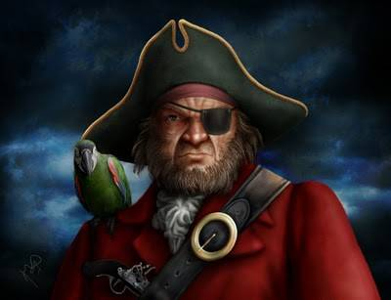

Slide 4

El Pirata Alpargata era un jefe pirata como todos los demás. Tenía un garfio en una mano, un parche en un ojo y una pata de palo, y es que era un poco despistado este pirata y todo lo perdía. Una tarde, mientras asaltaba un barco enemigo, entre el enorme lío de gente, perdió una pierna y nunca la volvió a encontrar y en su lugar tuvo que ponerse una de madera como hacían todos los piratas. Y lo mismo le ocurrió con la mano y con el ojo.

Slide 5
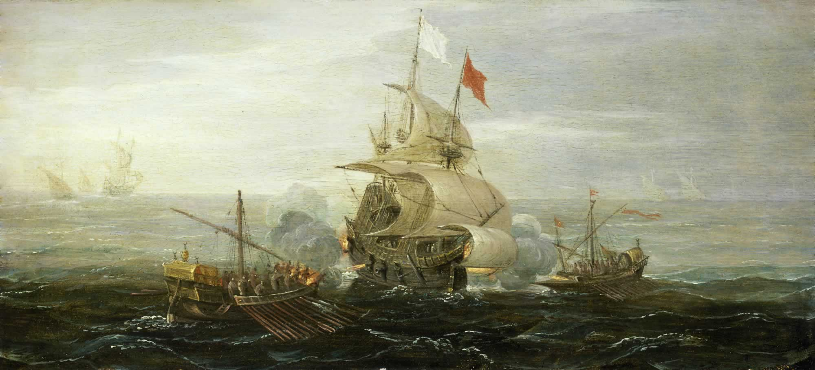

Slide 6
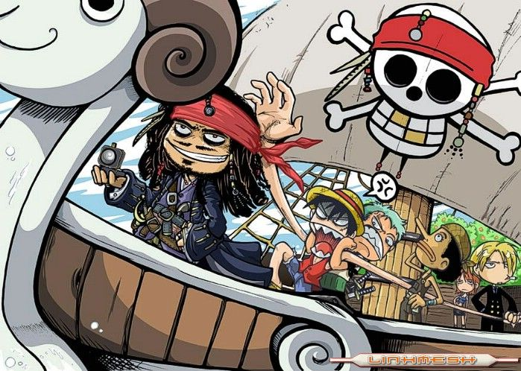

Slide 7


Slide 8
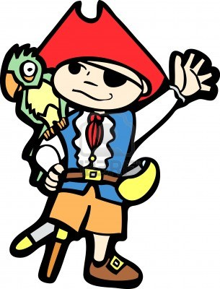
Pero para colmo de sus desdichas en el pie que aún conservaba el pirata Alpargata tenía un juanete, que le hacía ver las estrellas cada vez que se calzaba sus lustrosas botas de pirata, por lo que nuestro amigo sólo podía usar alpargatas, mejor dicho, alpargata. Y es por eso que era conocido en el mundo entero como el Pirata Alpargata.

Slide 9
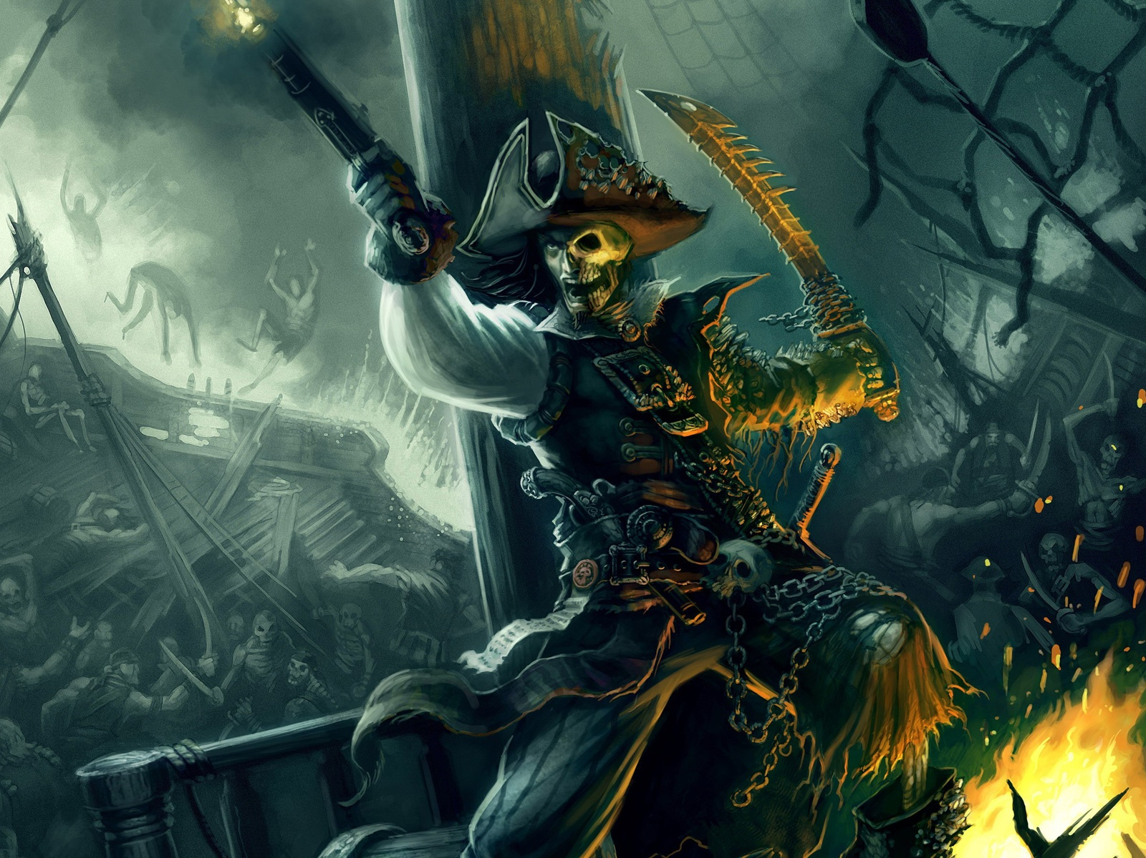
Pero un día durante un viaje por alta mar, se desató una tormenta con truenos, relámpagos y mucha, mucha, mucha lluvia. Y ¿sabéis lo que pasó? Pues que su alpargata se mojó y, claro, se estropeó. Al Pirata Alpargata no le quedó más remedio que ir a buscar otro zapato. Así que cuando se calmó la tempestad se decidió a encontrar al zapato

Slide 10


Slide 12
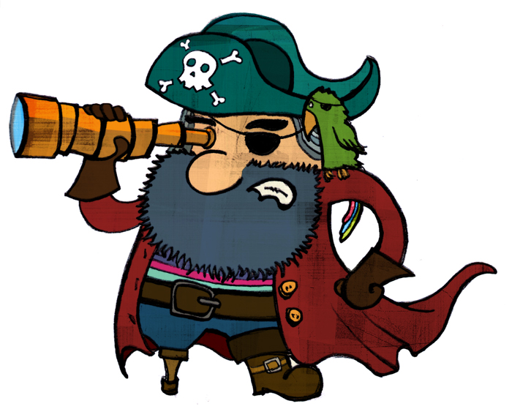
Y así, junto con su tripulación recorrió los siete mares en busca de su calzado y llegó al reino donde vivía el zapatero Calimero.
“Necesito un zapato, Calimero”-le dijo el pirata.
“Creo que tengo lo que busca” –le respondió el zapatero Calimero y le mostró una chancla de playa.

Slide 13


Slide 14
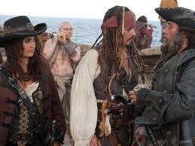
“Qué cómoda parece, pero se me congelarán los dedos cuando viaje al frío mar del Norte”- contestó Alpargata.
“Pues quizá le guste este precioso zapato de tacón” –dijo Calimero.
“Es muy bonito y elegante y la verdad es que me queda muy bien. ¡Además me hace más alto! Pero no podré correr ni saltar al abordaje con él. Tampoco me sirve.”

Slide 15
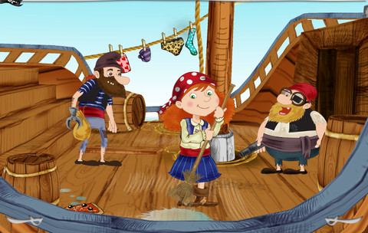

Slide 16
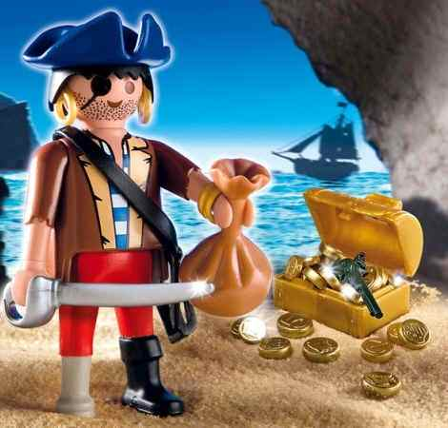
“¿Y qué le parece este otro? Con este sí podrá correr – preguntó el zapatero enseñándole una zapatilla deportiva.
“Uy, no. Me tendré que atar los cordones y con lo despistado que soy se me olvidará, me los pisaré y me daré un batacazo.”

Slide 17


Slide 18
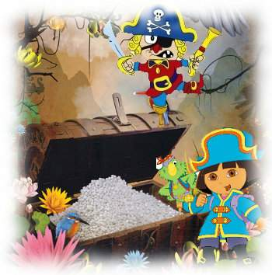
“Espere, ¡ya lo tengo! Hace pocos días me trajeron un zapato que alguien se dejó olvidado en un baile en el palacio. Y sólo hay uno, así que le valdrá”. Y Calimero le sacó un diminuto zapatito de cristal, pero en cuanto Alpargata introdujo el pie… ¡cras! Se rompió en mil pedazos.

Slide 19
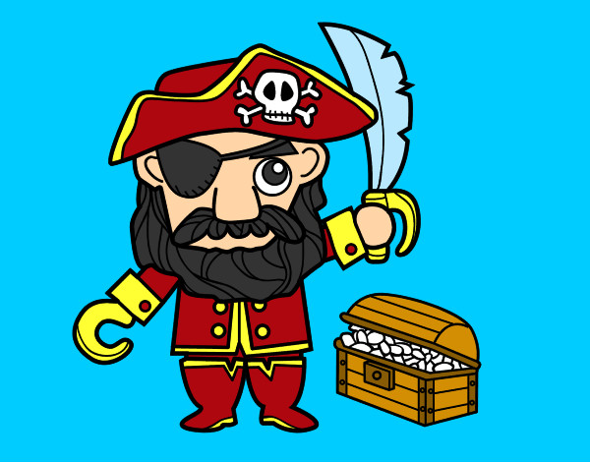

Slide 20
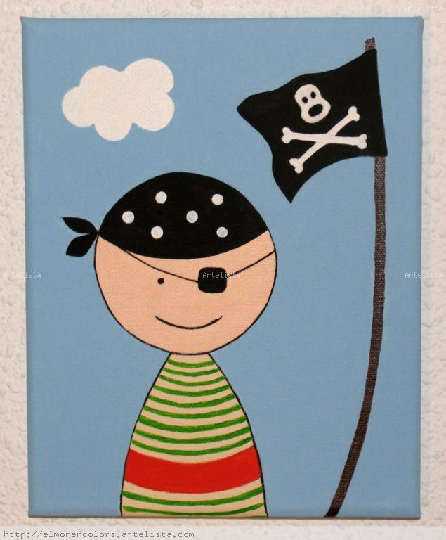
“¡Oooh! Nunca encontraré un zapato que me sirva” –se quejaba el pirata, perdiendo toda esperanza. El Capitán Alpargata se despidió del zapatero Calimero y se marchó, descalzo, con su barco rumbo a otro lejano destino. Hasta que, tras varios días navegando y navegando divisaron tierra en el horizonte:

Slide 21
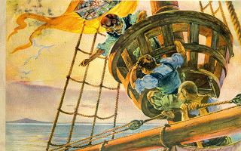

Slide 22
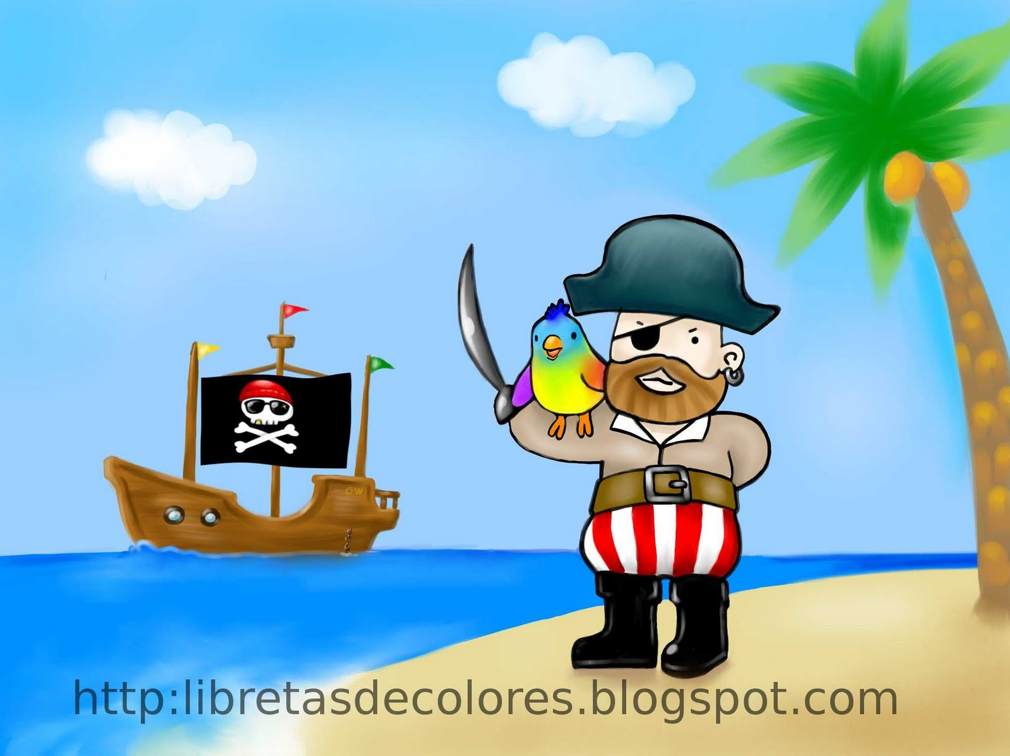
“¡Tierra a la vista!” -gritó el vigía desde lo alto del mástil. Habían visto una isla en el horizonte.
¿Sería la isla del tesoro? ¡No! Mucho mejor: Era la isla de los Piesdescalzos; una tribu que no conocía los zapatos y por eso siempre andaban descalzos.

Slide 23
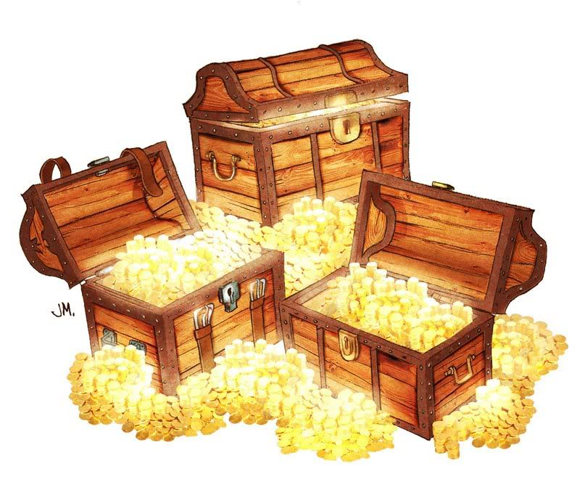

Slide 24
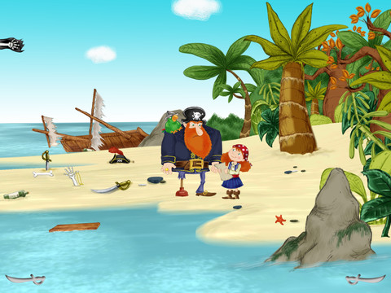

Slide 25
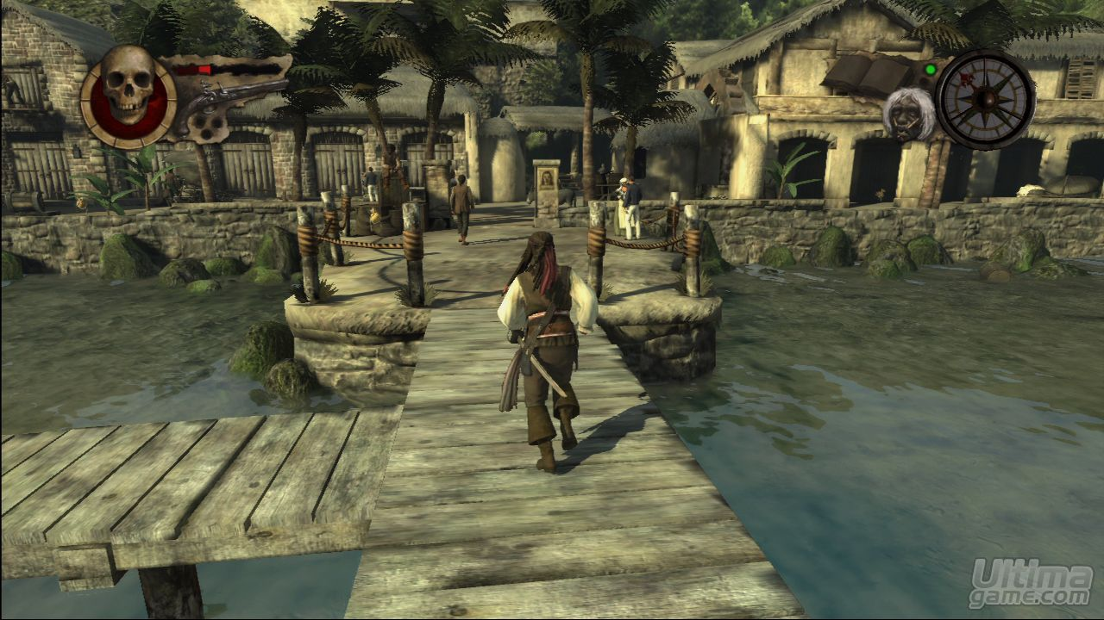

Slide 26

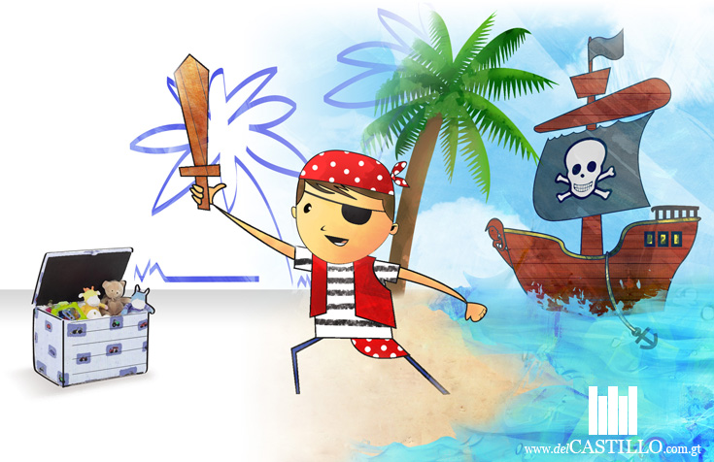
Y así fue como el Pirata Alpargata se hizo amigo de la tribu de los Piesdescalzos y montó una zapatería con la que hizo zapatos de todo tipo a todos los piesdescalzos.
Y colorín colorado este cuento pirata se ha acabado.

Slide 27
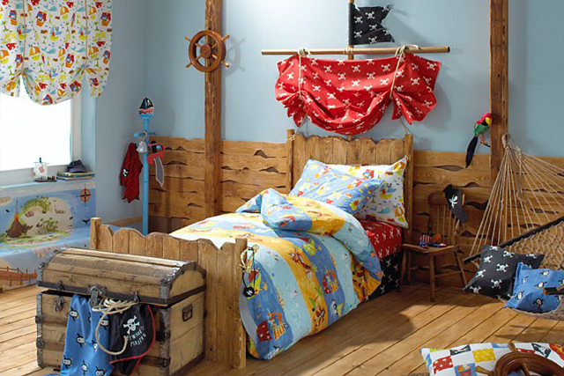

Slide 28
Un Abrazo
Que tengas un
buen día!
IMÁGENES DE RED
Autor: Rodrigo García
José Luis

Slide 29




Accede a la sección que desees desde aquí:
PPS Exclusivos
Dedicatorias | Fechas Especiales | Graciosos | Historia y arte | Lugares | Musicales
Naturaleza y Ciencias | Política | Reflexión | Religiosos | Románticos | Salud
Si deseas recibir pps periódicamente en tu correo electrónico subscríbete aquí:

